Slide 1
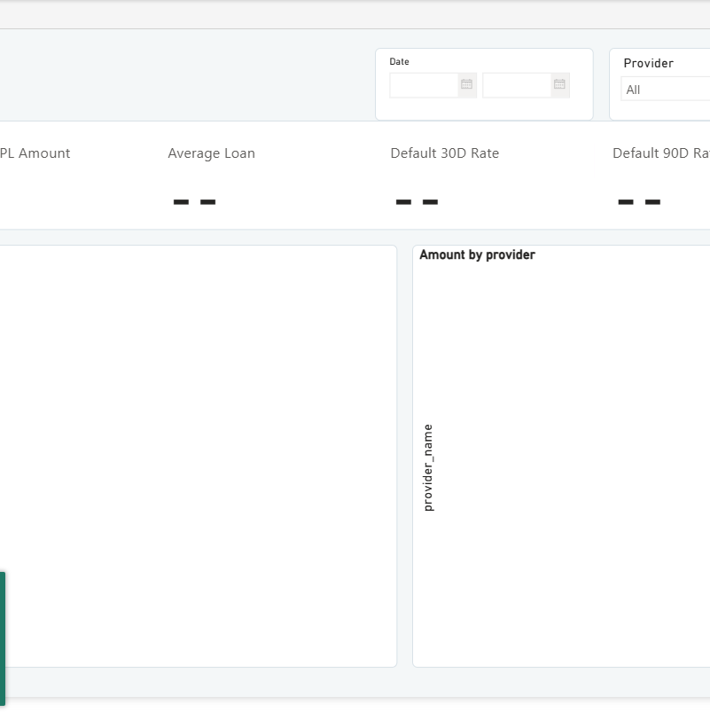
BNPL BIG DATA PLATFORM
Phương án cloud
và server Docker
cho demo
Kiến trúc, chi phí, cấu hình và kịch bản trình bày
27.09.2026
Notes:
Ảnh nền: dashboard Overview của project tại docs/evidence/powerbi/Overview.png.

Slide 2
BNPL BIG DATA
Nền tảng hiện có hai đường xử lý độc lập
BATCH
Historical source
Staging Parquet
Bronze
Quality Gate
Silver Delta
Gold + ML
PostgreSQL
STREAMING
Fake producer
Kafka 6 partitions
Spark streaming
Bronze raw
Features + models
30D / 90D
PostgreSQL
Airflow điều phối batch. Hai Structured Streaming jobs chạy lâu dài dưới Docker Compose.
BNPL Big Data Platform
2
Notes:
Nguồn: README.md và docs/architecture.md của repository.

Slide 3
BNPL BIG DATA
Ba lựa chọn triển khai phục vụ ba mục tiêu khác nhau
Phương án | Thay đổi | Chi phí | Chứng minh | Vai trò
Local Docker | Không | Thấp nhất | Pipeline end to end | Dự phòng
Một server Docker | Cấu hình và bảo mật | Thấp khi thuê theo giờ | Demo online ổn định | Khuyến nghị
Google Cloud managed | Nhiều thành phần | Cao hơn | Tách compute/storage, multi-zone | Kiến trúc đích
Quyết định cho buổi bảo vệ
Thuê một server Linux trong ngày demo, giữ Google Cloud làm target architecture trong báo cáo.
BNPL Big Data Platform
3
Notes:
So sánh và khuyến nghị dựa trên kiến trúc project hiện tại và mục tiêu demo ngắn hạn.

Slide 4
BNPL BIG DATA
Kiến trúc đích trên Google Cloud
Nguồn dữ liệu
Cloud Storage
Bronze Silver Gold
Serverless Spark
Dataproc streaming
BigQuery
Analytics
Cloud SQL
Prediction
Managed Kafka hoặc Pub/Sub
Giữ Kafka
Chuyển sang Pub/Sub
Giữ producer, Spark connector, partition và offset
Ít thay đổi code nhất
Serverless và pay per use
Phải viết lại producer, consumer và replay semantics
BNPL Big Data Platform
4
Notes:
Nguồn chính thức:
https://docs.cloud.google.com/dataproc-serverless/docs/overview
https://docs.cloud.google.com/managed-service-for-apache-kafka/docs/choose-kafka-pubsub
https://docs.cloud.google.com/bigquery/docs/introduction
https://docs.cloud.google.com/composer/docs/composer-3/composer-overview

Slide 5
BNPL BIG DATA
Free tier phù hợp với thử nghiệm nhỏ
300 USD
1 TiB
10 GiB
50 USD
Free Trial
BigQuery query
Pub/Sub throughput
Education Credit
90 ngày
mỗi tháng
mỗi tháng
tối đa mỗi sinh viên
Dịch vụ cần tránh bật lâu
Managed Kafka trả theo capacity, storage và network
Managed Airflow và Cloud SQL vẫn có chi phí khi không có job
Email trường chỉ dùng để xác minh sau khi giảng viên hoặc trường được duyệt
BNPL Big Data Platform
5
Notes:
Nguồn chính thức, truy cập 27/09/2026:
https://docs.cloud.google.com/free/docs/free-cloud-features
https://docs.cloud.google.com/billing/docs/how-to/edu-grants
https://cloud.google.com/bigquery/pricing
https://cloud.google.com/pubsub/pricing
https://cloud.google.com/managed-service-for-apache-kafka/pricing

Slide 6
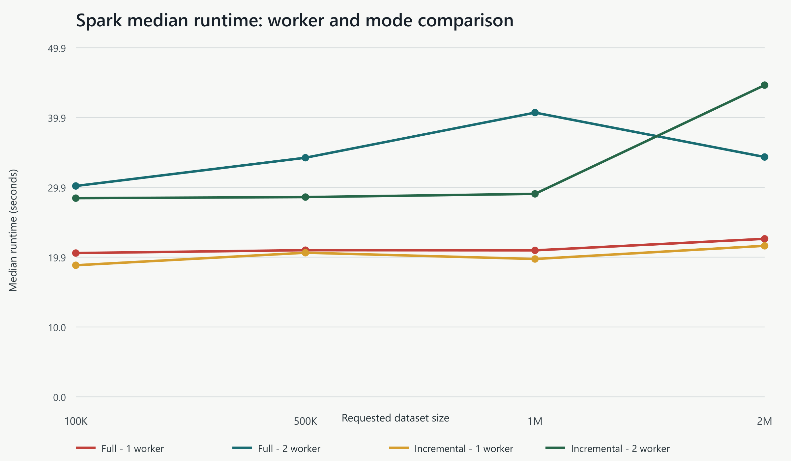
BNPL BIG DATA
Một server vẫn là single node
Bằng chứng hiện có
Hai worker local dùng chung Docker host
Một worker nhanh hơn trong benchmark do shared CPU, disk và MinIO
VPS mạnh làm demo ổn định hơn nhưng vẫn là một failure domain
Cách gọi đúng
Single-node cloud deployment với logical distributed processing
BNPL Big Data Platform
6
Notes:
Nguồn: docs/benchmark.md, docs/p1_evidence.md và docs/p3_evidence.md. Biểu đồ: docs/evidence/p1/benchmark_runtime.svg.

Slide 7
BNPL BIG DATA
Máy V100 đủ sức chạy toàn bộ stack trong ngày demo
Tài nguyên | Thông số | Ý nghĩa
CPU | 10 cores | Hai Spark workers
RAM | 94 GB | Dư cho batch và streaming
Disk | 890 GB | Images, MinIO và Delta
Read / Write | 2,377 / 1,081 MB/s | Tốt cho Parquet và shuffle
GPU | V100 32 GB | Code hiện tại chưa sử dụng
Chi phí ở mức 9.000 VNĐ mỗi giờ
GPU không phải lý do chính để thuê máy
BNPL Big Data Platform
7
Notes:
Thông số và đơn giá do người dùng cung cấp. Chi phí được tính bằng 9.000 VNĐ nhân số giờ.

Slide 8
BNPL BIG DATA
Phân bổ 94 GB RAM
Thiết lập demo
SPARK_WORKER_REPLICAS=2
SPARK_WORKER_CORES=3
SPARK_WORKER_MEMORY=20G
Khi benchmark
Dừng producer, streaming và monitoring
Có thể nâng mỗi worker lên 4 cores và 28 GB
Không chạy full matrix trong lúc thuyết trình
BNPL Big Data Platform
8
Notes:
Phân bổ đề xuất dựa trên docker-compose.yml, .env.example và tổng RAM 94 GB của server. Tổng biểu đồ bằng 94 GB.

Slide 9
BNPL BIG DATA
Public exposure dừng ở HTTPS
Nginx hoặc Caddy
TLS + authentication
Airflow
Grafana
Redpanda Console
DOCKER INTERNAL NETWORK
Internet
PostgreSQL
MinIO
Redpanda
Spark master / workers
Prometheus
Chỉ mở 22, 80 và 443
PostgreSQL, MinIO, Kafka, Spark RPC và Prometheus ở trong Docker network
Dùng SSH key, password mới, firewall và Docker log rotation
Backup volume trước demo; xóa server, disk và IP sau demo
Không public port dịch vụ dữ liệu
BNPL Big Data Platform
9
Notes:
Khuyến nghị mạng dựa trên các port và service trong docker-compose.yml.

Slide 10
BNPL BIG DATA
Kịch bản demo ổn định
1
2
3
4
5
Chuẩn bị trước
Phát event
Xử lý
Kết quả
Quan sát
Batch, model và dữ liệu sẵn
Sáu Kafka partitions
Spark micro-batch
Prediction 30D và 90D
Grafana và Power BI
Thông điệp kết luận
Thuê server V100 theo giờ trong một ngày, chạy smoke workload trực tiếp và dùng benchmark đã chuẩn bị trước.
Demo chứng minh logical distributed processing trên single-node cloud deployment.
BNPL Big Data Platform
10
Notes:
Runbook chi tiết: docs/cloud_demo_deployment.md.

